Slide 1
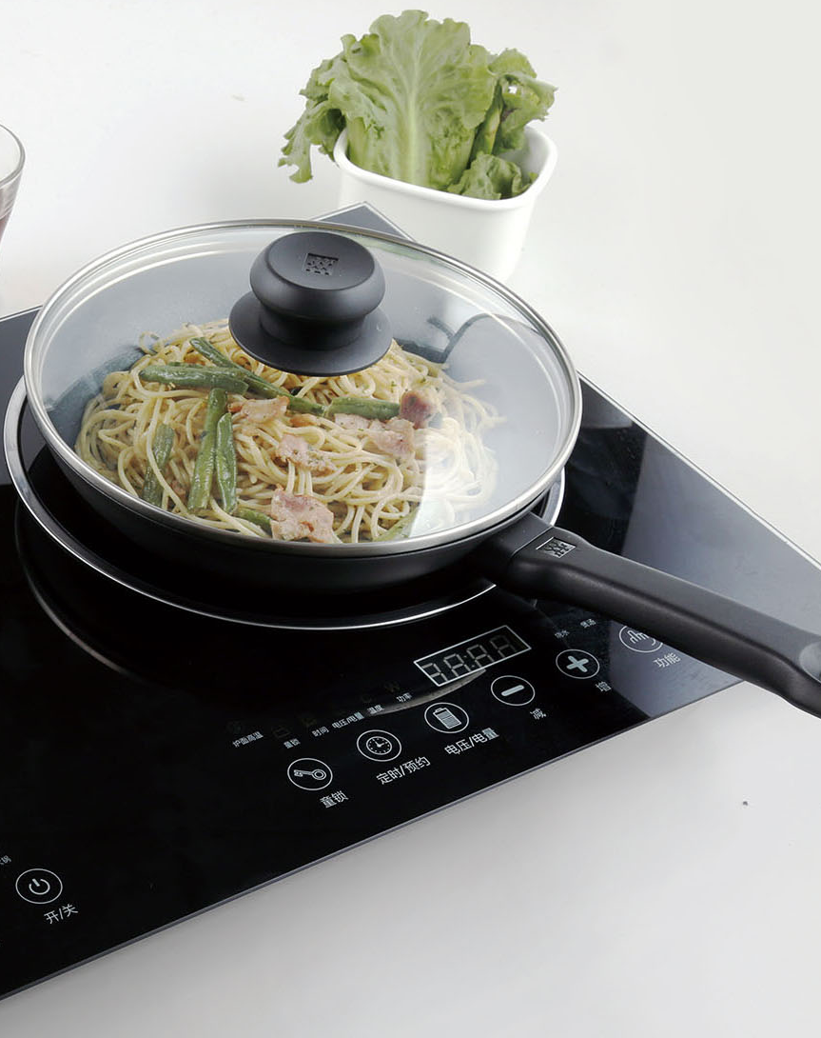
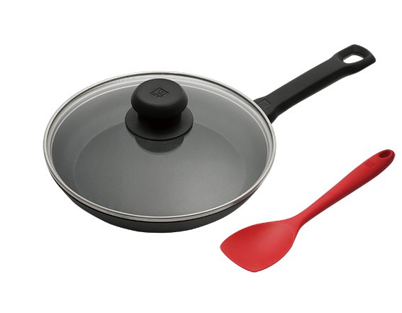

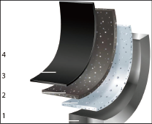
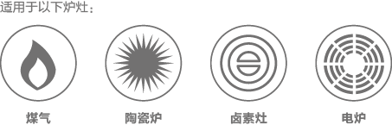

Zwilling Artis 系列
ZW-AS1073
Zwilling Artis 煎锅套装 24cm
市场参考价 ： 1688.00
批发价 ：438.00
锅具货号 ：66480-240
套装内容 ：炒锅+玻璃锅盖+小号硅胶铲
内直径 ：24cm
内高度 ：3.9±0.2cm
外高度 ：4.4±0.2cm
装箱明细 ：4pcs/箱
产品特点：
1.超强铸铝工艺-使得热分布均匀，储热能力强
2.加固陶瓷底层-卓越的保护层
3.钛金不粘中间层-增强抗刮擦性能
4.密封表层-确保持久使用
■ 锅身厚度：4.0mm
■ 基材：铝合金3003
■ 不粘镀层：DURASLIDE Ultra镀层
■ 锅身产地：意大利
■ 适用炉具：电陶炉、燃气灶等（电磁炉除外）
Notes:
封面
1

